Slide 1


Chap 3 (1) NumPy기본:
배열과 벡터계산

Slide 2
개요
NumPy:
Numerical Python의 약자
고성능의 과학계산 컴퓨팅과 데이터분석에 필요한 기본패키지
NumPy의 기능
Ndarray: 다차원배열
표준수학함수
배열데이터의 디스크 Read/Write 도구
선형대수, 난수발생기, 푸리에 변환기능
C, C++, Fortran 코드 통합도구
참고
http://www.numpy.org/
http://cs231n.github.io/python-numpy-tutorial/
http://aikorea.org/cs231n/python-numpy-tutorial/
https://docs.scipy.org/doc/numpy/reference/routines.html

Slide 3
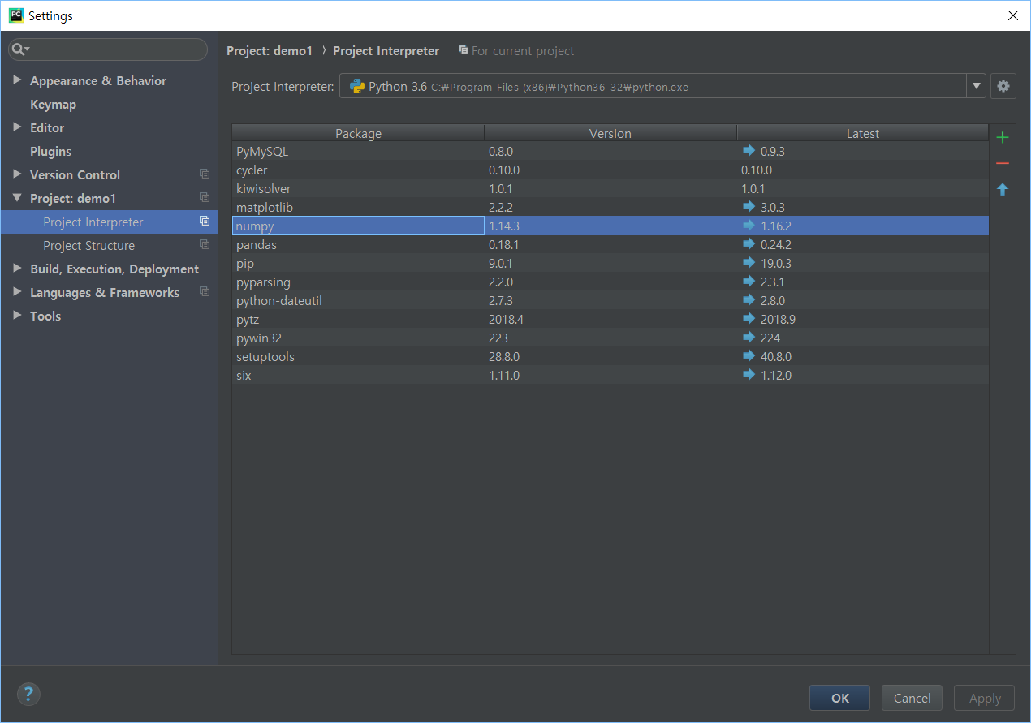
Numpy 설치 및 업그레이드

Slide 4
4.1 NumPy ndarray: 다차원 배열 객체
Ndarray
같은 종류의 데이터를 저장하는 포괄적 다차원 배열
shape : 차원을 알려주는 튜플
dtype: 배열에 저장된 자료형
ndim: 배열의 차원
>>> import numpy as np
>>> data = [0.956,-0.24, 2],[0.2232, 1.232, 4] # tuple
>>> data = np.array(data)
>>> print(data)
[[ 0.956 -0.24 2. ]
[ 0.2232 1.232 4. ]]
>>> print(data.dtype, data.ndim, data.shape)
float64 2 (2, 3)

Slide 5
4.1.1 ndarray 생성
적절한 자료형을 추정
np.zeros(10) : 1x10 0 배열생성
np.zeros((3,6)) : 3x6 0 배열생성
np.empty((2,3,2)):2x3x2 가비지 배열생성
np.arrange(15): range()의 np 버전
>>> np.zeros(10)
array([0., 0., 0., 0., 0., 0., 0., 0., 0., 0.])
>>> np.zeros((3,6))
array([[0., 0., 0., 0., 0., 0.],
[0., 0., 0., 0., 0., 0.],
[0., 0., 0., 0., 0., 0.]])
>>> np.empty((2,3,2))
array([[[8.82769181e+025, 7.36662981e+228],
[7.54894003e+252, 2.95479883e+137],
[1.42800637e+248, 2.64686750e+180]],
[[1.09936856e+248, 6.99481925e+228],
[7.54894003e+252, 7.67109635e+170],
[2.64686750e+180, 5.63234836e-322]]])
>>> np.arange(15)
array([ 0, 1, 2, 3, 4, 5, 6, 7, 8, 9, 10, 11, 12, 13, 14])

Slide 6
함수 | 설명
array | 입력 데이터를 ndarray로 변환하며 dtype이 명시되지 않은 경우에는 자료형을 추론하여 저장. 기본적으로 입력데이터는 복사된다.
asarray | 입력 데이터를 ndarray로 변환하지만 입력 데이터가 이미 ndarray일 경우 복사가 되지 않는다.
arange | 내장 range 함수와 유사하지만 리스트 대신 ndarray를 반환.
ones, ones_like | 주어진 dtype과 주어진 모양을 가지는 배열을 생성하고 내용을 모두 1로 초기화. ones_like 주어진 배열과 동일한 모양과 dtype을 가지는 배열을 새로 생성하여 내용을 모두 1로 초기화.
zeros, zeros_like | 위와 동일하지만 1이 아닌 0으로 초기화.
empty, empty_like | 메모리를 할당하여 새로운 배열을 생성하지만 ones나 zeros처럼 값을 초기화 하지않는다.
eye, identity | N x N 크기의 단위 행렬을 생성. 좌상단부터 우하단을 잇는 대각선은 1로 채워지고 나머지는 0으로 채워짐.

Slide 7
4.2.2 NumPy dtype (자료형)
종류 | Type Code | 설명
int8, uint8 | i1,u1 | 부호가 있는 8비트(1바이트) 정수형과 부호가 없는 8비트 정수형
int16, uint16 | i2,u2 | 부호가 있는 16비트 정수형과 부호가 없는 16비트 정수형
int32, uint32 | i4,u4 | 부호가 있는 32비트 정수형과 부호가 없는 32비트 정수형
int64, uint64 | i8,u8 | 부호가 있는 64비트 정수형과 부호가 없는 64비트 정수형
float16 | f2 | 반정밀도 부동소수점
float32 | f4 또는 f | 단정밀도 부동소수점, C언어의 float형과 호환됨.
float64 | f8 또는 d | 배정밀도 부동소수점, C언어의 double형과 파이썬의 float 객체와 호환
float128 | f16 또는 g | 확장 정밀도 부동소수점
complex64,128,256 | c8,c16,c32 | 각각 2개의 32,64,128비트 부동소수점형을 가지는 복소수
bool | ? | True, False 값을 저장하는 불리언형
object | 0 | 파이썬 객체형
string_ | S | 고정 길이 문자열형(각 글자는 1바이트). 길이가 10인 문자열의 dtype은 S10이 된다.
unicode_ | U | 고정길이 유니코드형(플랫폼에 따라 글자별 바이트 수는 다르다.) string_형과 같은 형식을 쓴다. (예: U10)

Slide 8
np.astype(np.dtype) : 자료를 dtype으로 변환
>>> arr = np.array([1,2,3,4,5])
>>> print(arr.dtype)
int32
>>> arr.astype(np.float64)
array([1., 2., 3., 4., 5.])

Slide 9
4.1.3 NumPy : 배열과 스칼라 간의 연산
벡터화된 연산처리
배열은 for문을 작성하지 않고 데이터를 일괄처리 가능케함.
arr + arr, arr*arr
브로드캐스팅:
크기가 다른 배열간의 연산은 브로드캐스팅이라 함(P4DA 12장 참고)
스칼라 값에 대한 산술연산은 각 요소에 전달된다.
# making array
>>> arr = np.array([np.arange(1,5),np.arange(6,10)])
>>> print(arr)
[[1 2 3 4]
[6 7 8 9]]
# Vector processing
>>> arr2 = arr + arr
>>> print(arr2)
[[ 2 4 6 8]
[12 14 16 18]]
>>> print(arr*arr2)
[[ 2 8 18 32]
[ 72 98 128 162]]
# Broadcasting
>>> print(arr * 3)
[[ 3 6 9 12]
[18 21 24 27]]

Slide 10
Slicing:
리스트의 슬라이싱과 유사
List와 차이점: 슬라이스는 원본의 뷰
→ 데이터가 복사되지 않고 원본에 그대로 반영 (리스트와 다름)
복사본을 얻고싶다면 np.copy()이용: 예) arr[5:8].copy()
# list
>>> l1 = [0,1,2,3,4]
>>> l2 = l1[0:3]
>>> l2
[0, 1, 2]
>>> l2[0]=122
>>> l1,l2
([0, 1, 2, 3, 4], [122, 1, 2])
# np.array
>>> arr = np.array(np.arange(10))
>>> arr
array([0, 1, 2, 3, 4, 5, 6, 7, 8, 9])
>>> arr2 = arr[0:4]
>>> arr2[0]=123
>>> arr2
array([123, 1, 2, 3])
>>> arr
array([123, 1, 2, 3, 4, 5, 6, 7, 8, 9])

Slide 11
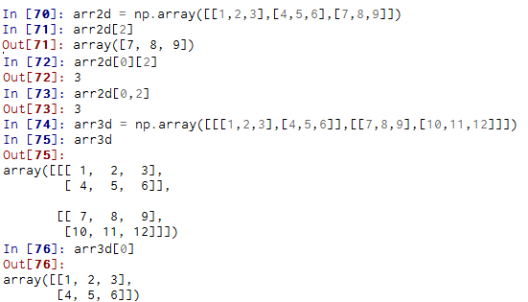
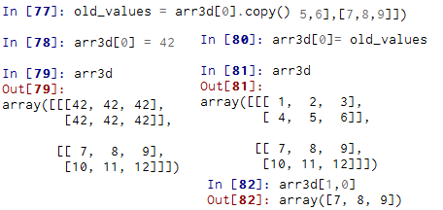
배열 개별요소는 재귀적 접근, 편의상 콤마(,)로 구분하여 접근 허용
배열의 색인생략: 입력된 색인은 상위색인으로 해석

Slide 12
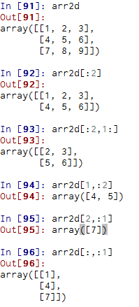
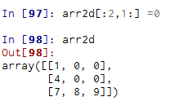
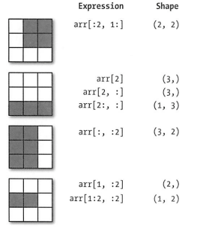
4.1.4 NumPy : 색인과 슬라이싱 기초
슬라이스 색인
다차원 슬라이싱
슬라이싱하면 항상 같은 차원에 배열에 대한 뷰를 얻게 됨.
정수 색인과 슬라이스를 함께 사용하면 한 차원 낮은 슬라이스를 얻게됨.
슬라이싱 구문에 값을 대입하면 선택 영역 전체에 값이 할당됨.
2차원 배열 슬라이싱의 도식화

Slide 13
4.1.5 NumPy : 불리언 색인
randn함수를 이용해서 임의의 표준정규분포
>>> names = np.array(['Bob','Jeo','Will','Bob','Will','Joe','Joe'])
>>> names
array(['Bob', 'Jeo', 'Will', 'Bob', 'Will', 'Joe', 'Joe'], dtype='<U4')
>>> data = np.random.randn(7,4)
>>> data
array([[ 1.75832244, 0.5955604 , -1.16665259, -1.17071174],
[ 0.87080734, -1.03806619, -0.14143407, -1.46059869],
[-0.27742122, -0.64630648, -1.2620085 , 0.42666688],
[ 0.33674379, -0.64637075, -2.31957202, 0.37753738],
[-0.01224121, 0.20345492, 1.31159247, -0.1229102 ],
[-0.80899061, -0.80693069, 0.75856668, 0.29542298],
[-0.99943879, 0.33181458, -0.80258437, -1.41141005]])

Slide 14
배열에 대한 비교연산도 벡터화 된다.
>>> names=='Bob'
array([ True, False, False, True, False, False, False])
불리언 배열은 배열의 색인으로 사용가능.
단, 반드시 색인하려는 축의 길이와 동일한 길이를 가져야함.
>>> data[names=='Bob']
array([[ 1.75832244, 0.5955604 , -1.16665259, -1.17071174],
[ 0.33674379, -0.64637075, -2.31957202, 0.37753738]])
색인도 슬라이스 또는 숫자 색인과 함께 혼용가능.
부정사용: ‘Bob’이 아닌 요소를 선택하려면 !=연산자를 사용하거나 –를 사용
>>> data[names=='Bob',2:]
array([[-1.16665259, -1.17071174],
[-2.31957202, 0.37753738]])
data[names!='Bob']
array([[ 0.87080734, -1.03806619, -0.14143407, -1.46059869],
[-0.27742122, -0.64630648, -1.2620085 , 0.42666688],
[-0.01224121, 0.20345492, 1.31159247, -0.1229102 ],
[-0.80899061, -0.80693069, 0.75856668, 0.29542298],
[-0.99943879, 0.33181458, -0.80258437, -1.41141005]])

Slide 15
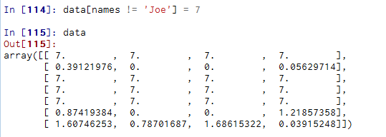
1차원 불리언 배열을 사용해서 전체 로우나 칼럼을 선택하는 것은 쉽게 할 수 있다.

Slide 16
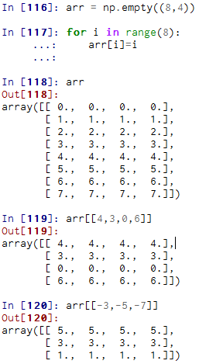
4.1.6 NumPy : 팬시 색인
팬시색인 : 정수 배열을 사용한 색인을 설명하기 위해 numpy에서 차용한 단어.
팬시색인은 데이터를 복사한다.
ndarray나 리스트로 색인: ndarray나 list 안의 값의 다수 색인값으로 해석
음수색인: 뒤에서부터 위치 색인

Slide 17
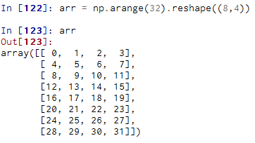
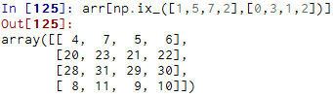
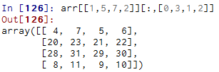

arr은 8x4의 배열(0부터 31까지 채움.)
(1.0),(5.3),(7.1), (2.2)에 대응하는 요소를 뽑음.
np.ix_함수 : 1차원 정수 배열 n개를 조합하여 사용할 색인으로 변환
125번줄과 126번줄의 함수는 같은 내용이다.

Slide 18
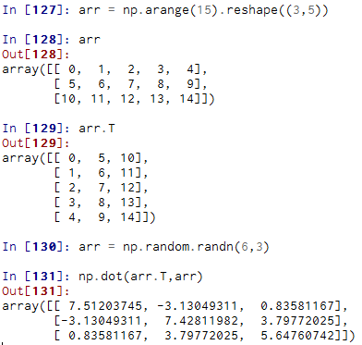
4.1.7 NumPy : 배열 전치와 축 바꾸기
배열 전치 : 데이터를 복사하지 않고 데이터 모양이 바뀐 뷰를 반환하는 특별한 기능.
transpose 메서드와 T라는 이름의 특수한 속성 존재.
행렬의 내적 = X^{T}X는 np.dot()을 이용하여 구할 수 있음.

Slide 19
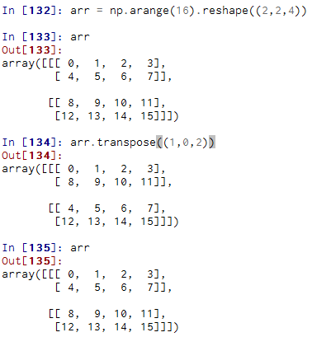
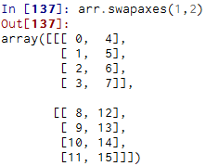
튜플로 축번호를 받아서 치환하는 함수.
transpose 메소드
사용법 : transpose((1,0,2))
1번째 행과 2번째 행을 바꿈.
T속성을 이용하는 간단한 전치는 축을 뒤바꾸는 특별한 경우
swapaxes 메소드
사용법 : swapaxes(1,2)
행과 열을 뒤바꿈.
(0,1,0) → (1,0,0)

Slide 20
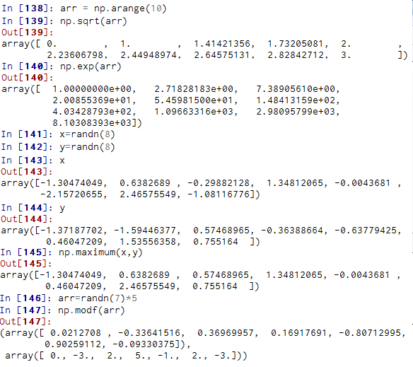
4.2 NumPy : 유니버설 함수
유니버설 함수
데이터 원소별로 연산을 수행하는 함수
sqrt나 exp같은 간단한 변형을 전체 원소에 적용할 수 있음.
이항 유니버설 함수
add나 maximum처럼 2개의 인자를 취해서 단일 배열을 반환하는 함수
배열 여러 개를 반환하는 유니버설 함수
modf는 divmod의 벡터화 버전. 분수를 받아 몫과 나머지를 함께 반환하는 함수.

Slide 21
(1) 단항 유니버설 함수
함수 |  | 설명
abs, fabs |  | 각 원소의 절대값을 구함. 복소수가 아닌경우에는 fabs를 사용.(연산속도가 빠름)
sqrt |  | 각 원소의 제곱근을 계산함. arr ** 0.5와 동일
square |  | 각 원소의 제곱을 계산함. arr ** 2와 동일
Exp |  | 각 원소에서 지수 e^{x}를 계산.
Log, log10, log2, log1p |  | 각각 자연로그, 로그 10, 로그2, 로그(1+x)
Sign |  | 각 원소의 부호를 계산. 1(양수), 0(영), -1(음수)
ceil | 각 원소의 소수자리를 올림. 각 원소의 값보다 같거나 큰 정수 중 가장 작은 수 반환
floor | 각 원소의 소수자리를 내림. 각 원소의 값보다 작거나 같은 정수 중 가장 작은 수를 반환
rint |  |  | 각 원소의 소수자리를 반올림. dtype은 유지됨.
modf |  |  | 각 원소의 몫과 나머지를 각각의 배열로 반환함.
isnan |  |  | 각각의 원소가 숫자인지 아닌지를 나타내는 불리언 배열 반환
isfinite,isinf |  |  | 배열의 각 원소가 유한한지 무한한지 나타내는 불리언 배열 반환
cos,cosh,sin,sinh,tan,tanh |  |  | 일반 삼각함수와 쌍곡삼각 함수
arccos, arccosh, arcsin, arcsinh, arctan, arctanh |  |  |  | 역삼각함수
logical_not |  |  | 각 원소의 논리 부정 값을 계산. –arr과 동일.

Slide 22
(2) 이항 유니버설 함수
함수 | 설명
add | 두 배열에서 같은 위치의 원소끼리 더함.
subtract | 첫번째 배열의 원소에서 두번째 배열의 원소를 뺌.
multiply | 배열의 원소끼리 곱함
divide, floor_divide | 첫번째 배열의 원소에서 두번째 배월의 원소를 나눔. floor_divide는 몫만 취함.
power | 첫번째 배열의 원소에서 두번째 배열의 원소만큼 제곱한다.
maximum, fmax | 두 원소 중 큰 값을 반환. fmax는 NaN을 무시.
minimum, fmin | 각 배열의 두 원소 중 작은 값을 반환. fmin은 NaN을 무시.
mod | 첫번째 배열의 원소에 두번째 배열의 원소를 나눈 나머지를 구함.
copysign | 첫번째 배열 원소의 기호를 두번째 배열의 원소 기호로 바꿈.
greater, greater_equal, less, less_equal, equal, not_equal | 각각 두 원소 간의 >,>=,<,<=,==,!= 비교연산 결과를 불리언 배열로 반환.
logical_and, logical_or, logical_xor | 각각 두 원소 간의 논리연산 &,|,^ 결과를 반환.

Slide 23
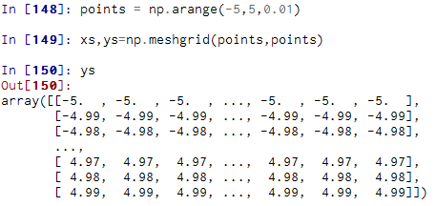
4.3 NumPy : 배열을 사용한 데이터 처리
벡터화 : 배열연산을 사용해서 반복문을 명시적으로 제거하는 기법.
값이 놓여있는 그리드에서 sqrt(x^2 + y^2)를 계산하는 예제
np.meshgrid함수는 2개의 1차원 배열을 받아 가능한 한 모든 (x,y)짝을 만들 수 잇는 2차원 배열 2개를 반환. (그래프의 눈금포인트 생성)

Slide 24
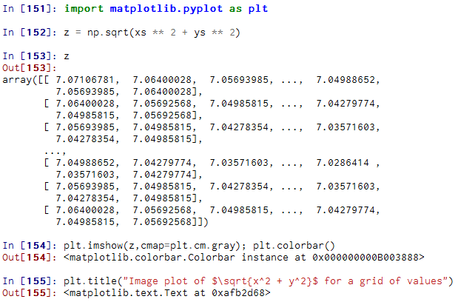
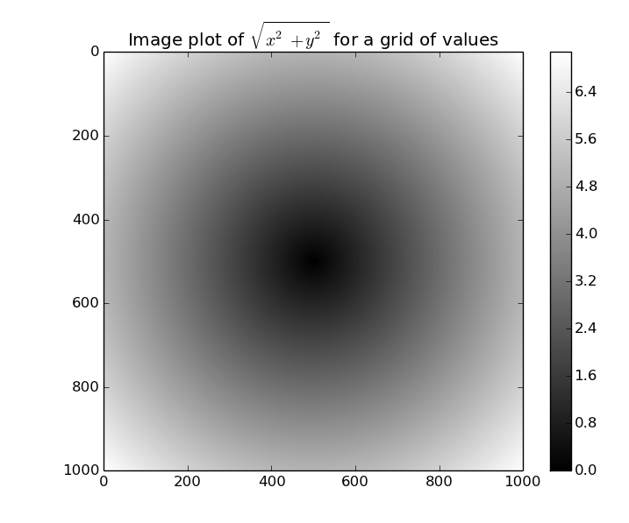

Slide 25
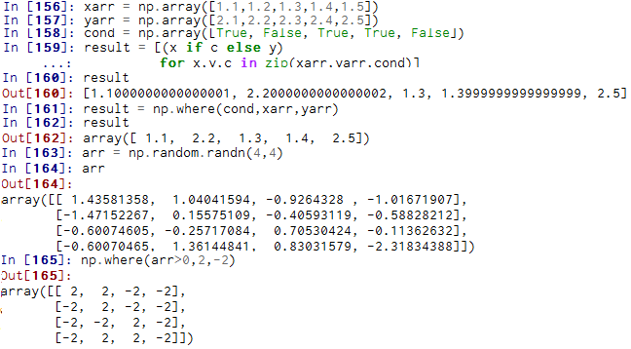
4.3.1 NumPy : 배열연산으로 조건절 표현하기
np.where함수는 ‘x if 조건 else y’같은 삼항식의 벡터화된 버전.
cond의 값이 True일때, xarr의 값이나 yarr의 값을 취하고 싶다면 리스트 내포를 이용하자.
np.where의 두번째와 세번째 인자는 배열이 아니라도 둘 중 하나 혹은 둘 다 스칼라 값이라도 동작한다.
165번줄의 조건절을 보면 arr>0이 참이면 2를 거짓이면 -2를 넣으라는 조건절이다.

Slide 26
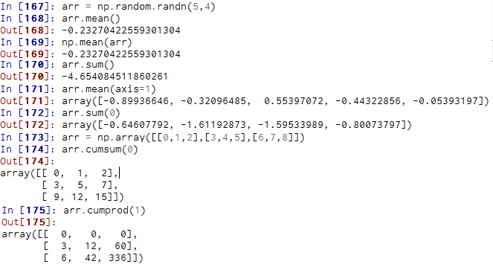
4.3.2 NumPy : 수학 메쏘드, 통계 메쏘드
sum,mean,std는 Numpy의 최상위 함수를 이용하거나 배열의 인스턴스 메서드를 사용해서 구할 수 있음.
mean이나 sum 같은 함수는 선택적으로 axis 인자를 받아 계산한 뒤 한 차수 낮은 배열을 반환함.
cumsum과 cumprod는 중간 계산값을 담고 있는 배열을 반환

Slide 27
메서드 | 설명
sum | 배열 전체 혹은 특정 축에 대한 모든 원소의 합을 계산. 크기가 0인 배열에 대한 sum의 결과는 0.
mean | 산술 평균을 구함. 크기가 0인 배열에 대한 mean 결과는 NaN
std, var | 각각 표준편차(std)와 분산(var)을 구함. 선택적으로 자유도를 줄 수 있으며 분모의 기본값은 n.
min, max | 최소값, 최대값
argmin, argmax | 최소 원소의 색인 값, 최대 원소의 색인 값
cumsum | 각 원소의 누적 합
cumprod | 각 원소의 누적 곱

Slide 28
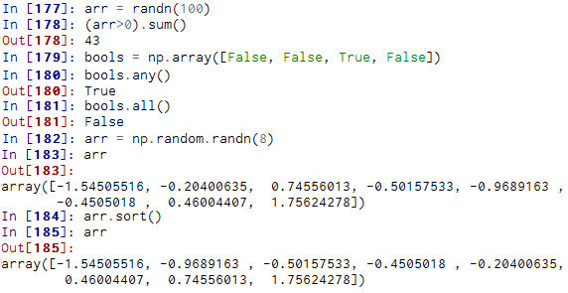
4.3.3 불리언 배열을 위한 메서드
불리언 값은 1이 True, 0은 False로 취급. → sum을 실행하면 원소의 개수를 반환함.
any,: 하나 이상의 True 값이 있으면 TRUE
all 메서드는 모든 원소가 True이면 TRUE

Slide 29
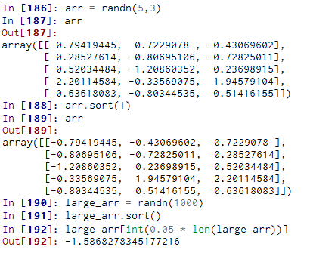
4.3.4 정렬
np.sort : 배열을 직접 변경하지 않고, 정렬결과 복사본 반환.
np.sort(axis) : 그 축에 대해서 정렬
# 5% 분위 지점 값

Slide 30
4.3.5 NumPy : 집합 함수
메서드 | 설명
unique(x) | 배열 x에서 중복된 원소를 제거한 후 정렬하여 반환.
intersect1d(x,y) | 배열 x와 y에 공동적으로 존재하는 원소를 정렬하여 반환.
union1d(x,y) | 두 배열의 합집합을 반환.
in1d(x,y) | x의 원소가 y에 포함되지를 나타내는 불리언 배열을 반환.
setdiff1d(x,y) | x와 y의 차집합을 반환.
setxor1d(x,y) | 한 배열에는 포함되지만 두 배열 모두에는 포함되지 않는 원소들의 집합인 대칭차집합을 반환.

Slide 31
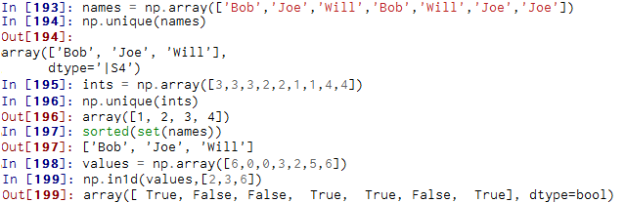

Slide 32
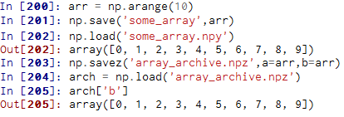
4.4 NumPy : 배열 파일 입,출력
4.4.1 배열을 바이너리 형식으로 디스크에 저장하기
save 메서드 : 배열 데이터를 효과적으로 디스크에 저장.
load 메서드 : 배열 데이터를 효과적으로 디스크에 로드.
배열은 기본적으로 압축되지 않은 raw 바이너리 형식의 .npy 파일로 저장.
[.npy로 끝나지 않으면 자동으로 확장자 추가]
savez 메서드 : 여러 개의 배열을 압축된 형식으로 저장할 수 있으며, 저장하려는 배열을 키워드 인자 형태로 전달하여 선택적으로 접근 가능

Slide 33
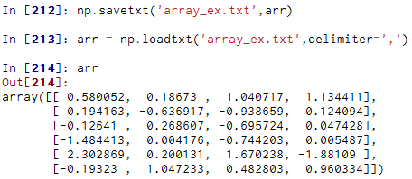
4.4.2 텍스트 파일 불러오기 저장하기.
read_csv, read_table 함수는 pandas에서 쓰인다.
np.loadtxt나 np.getfromtxt를 이용해서 NumPy 배열로 불러올 수 있다.
savetxt 메소드 예제 및 loadtxt 메소드 예제
getfromtxt는 loadtxt와 유사하지만 구조화된 배열과 누락된 데이터 처리를 위해 설계되었음.
구조화된 배열에 대한 자세한 내용은 12장을 참고.

Slide 34
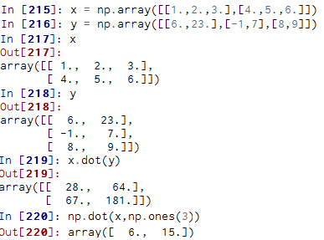
4.5 NumPy : 선형대수
행렬 곱셈은 배열 메서드이자 numpy 네임스페이스 안에 있는 함수인 dot 함수를 사용해서 계산함.

Slide 35
함수 | 설명
numpy.diag | 정사각행렬의 대각/비대각 원소를 1차원 배열로 반환하거나 1차원 배열을 대각선 원소로 하고 나머지는 0으로 채운 단위행렬을 반환.
numpy.dot | 행렬 곱셈
numpy.trace | 행렬의 대각선 원소의 합을 계산
numpy.linalg.det | 행렬식을 계산
numpy.linalg.eig | 정사각 행렬의 고유값과 고유벡터를 계산
numpy.linalg.inv | 정사각 행렬의 역행렬을 계산
numpy.linalg.pinv | 행렬의 무어-펜로즈 유사역원 역행렬을 구한다.
numpy.linalg.qr | QR 분해를 계산한다.
numpy.linalg.svd | 특이값 분해(SVD)를 계산한다.
numpy.linalg.solve | A가 정사각 행렬일 때, Ax=b를 만족하는 x를 구한다.
numpy.linalg.lstsq | y=xb를 만족하는 최소제곱해를 구한다.

Slide 36
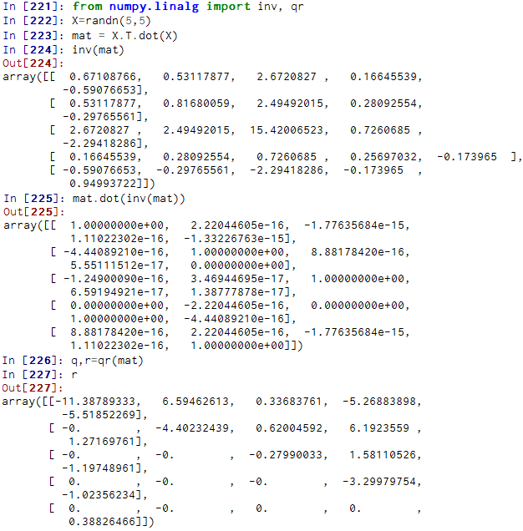

Slide 37
4.6 NumPy : 난수 생성
numpy.random은 매우 큰 표본을 생성함.
파이썬 내장모듈보다 수십 배 이상 빠름.
함수 | 설명
seed | 난수 발생기의 시드를 지정.
permutation | 순서를 임의로 바꾸거나 임의의 순열을 반환.
shuffle | 리스트나 배열의 순서를 뒤섞음.
rand | 균등분포에서 표본을 추출함.
randint | 주어진 최소/최대 범위 안에서 임의의 난수를 추출함.
randn | 표준편차가 1이고 평균 값이 0이 정규분포에서 표본을 추출함.
binomial | 이항분포에서 표본을 추출함.
normal | 정규분포에서 표본을 추출함.
beta | 베타분포에서 표본을 추출함.
chisquare | 카이제곱분포에서 표본을 추출함.
gamma | 감마분포에서 표본을 추출함.
uniform | 균등(0.1)분포에서 표본을 추출함.

Slide 38
4.7 NumPy : 계단 오르내리기 예제
1) 배열연산의 활용 간단 응용 (jupyter notebook 활용 병행)
같은 확률로 한 계단씩 이동
random모듈을 사용
계단 오르내리기를 steps번 수행
그래프차트 그리기
참고) https://matplotlib.org/users/pyplot_tutorial.html
import random import matplotlib.pyplot as plt position = 0 walk = [position] steps = 10 # 10 -> 1000 for i in range(steps): step = 1 if random.randint(0, 1) else -1 position += step walk.append(position) print(walk) plt.figure() plt.plot(walk) plt.show()
Notes:
o jupyter notebook 활용 병행
o copy에 서식문자 들어가는 문제 해결: 워드에 text 는 paste 하는 방식으로 가능

Slide 39
import numpy as np nsteps = 10 # 10 --> 1000 draws = np.random.randint(0, 2, size=nsteps) print(draws) steps = np.where(draws > 0, 1, -1) walk = steps.cumsum() # 현재의 계단위치 계산 print(walk) print(walk.min()) # 최하 계단위치 print(walk.max()) # 최고 계단위치 tval=2 print((np.abs(walk) >= tval).argmax()) # tval 값을 갖는 곳을 1로 바꾼 뒤, 최초위치

Slide 40
# 4.7.1 계단 오르기 시뮬레이션, jupyter notebook 이용 설명이 용이 import numpy as np nwalks=5 # size 5 → 5000 회 nsteps = 10 # steps 10 → 1000 회 tval =3 # threshold value 3 -> 30 draws = np.random.randint(0,2,size=(nwalks, nsteps)) print(draws) steps=np.where(draws>0,1,-1) print(steps) walks=steps.cumsum(1) # 1번축을 변화시킨 누적합 print(walks) hits30=(np.abs(walks)>=3).any(1) # let tval = 3, 1번축으로 any() print(hits30) print(hits30.sum()) # tval을 넘긴 회수 print(walks[hits30]) # tval을 넘긴 행만 추출 print(np.abs(walks[hits30])>=3) # 0층부터 계단거리가 3이상인 것만 True, 즉1 crossing_times = (np.abs(walks[hits30])>=3).argmax(1) # 3층이상만 1로 만들고, argmax(1)번축으로 최대값의 인덱스 print(crossing_times) print(crossing_times.mean())

Slide 41
실습문제
다음과 같이 한번에 (-2~+2)의 계단을 동일한 확률로 움직인다. 0 에서 시작하여, 100회의 계단 오르내리기를 할 경우, 다음 질문에 답하라.
조건:
두계단상승(+2), 한계단상승(+1), 제자리(0), 한계단하락(-1), 두계단하락(-2)
np.random.seed(100) 을 이용하여 randint(-2,+2)함수의 값을 동일하게 만들라.
각 문제에 대해 다음과 같이 두가지 방법으로 풀라.
1. matplotlib를 활용하여 회차별 계단그래프를 표시하라.
2. 방문하는 최저계단과 최고계단은 무엇인가?
3. 다시 계단 0 으로 돌아오는 회수를 구하라.

Slide 42
NumPy 마치며
기초 연습문제https://www.machinelearningplus.com/python/101-numpy-exercises-python/
Appendix 고급 NumPy

Slide 43
import numpy as np import matplotlib.pyplot as plt np.random.seed(100) nsteps = 10 # 10 → 100 steps = np.random.randint(-2,3,nsteps) # high 보다 작은 적수만 산출하므로, -3 walk = steps.cumsum() print(steps) print('계단이동 변화') print(walk) # 1 plt.figure() plt.plot(walk) plt.show() # 2 print('최고계단=%d, 최저계단%d'%(walk.max(),walk.min())) # 3. print('0으로 회괴 회수%d'%(walk==0).sum())

